Slide 1
第4-1章 货币体系

Slide 2
4.1.1 货币是什么？
货币：用于市场交换的一种资产存量
各种资产：股票，债券，货币
货币：流动性最好的资产
货币的功能
交易媒介
价值储藏
计价单位

Slide 3
4.1.1 货币是什么？
货币种类
法偿货币：没有内在价值，依法确立的货币。
商品货币：例如金银

Slide 4
4.1.1 货币是什么？
货币的测度
M0：通货currency
M1：通货+活期存款
M2：M1+储蓄存款+定期存款
货币供给
经济中流通的货币存量。下面特指M1的数量。
活期存款：demand deposit
储蓄存款：SAVING DEPOSIT
定期存款：time deposit

Slide 5

4.1.2 货币银行体系与货币供给
Recall：M1：通货CU+活期存款DD
准备金reserve
准备金RE：银行收到的存款中未再贷放出去的那部分窖藏现金或依法规存放在中央银行那里的部分。
实际准备金=法定准备金+超额准备金
准备金比率re
$$re=\frac{RE}{DD}$$

Slide 6
补入关于中国最近几年关于准备金率的数据：财经网站或者中国人民银行网站
时间 | 准备金率的调整 | 起因（背景） | 影响（有就写）

Slide 7

4.1.2 货币银行体系与货币供给
贴现与再贴现
贴现
再贴现
贴现率
通货存款比率
$$cu=\frac{CU}{DD}$$
Notes:
贴现是收款人将未到期的商业承兑汇票或银行承兑汇票背书后转让给受让人，受让人按票面金额扣去自贴现日至汇票到期日的利息以将剩余金额支付给持票人。商业汇票到期，受让人凭票向该汇票的承兑人收取款项。

Slide 8

A公司
B公司付给A公司
1000， 1000 + 100 = 1000
期初 期中 期末
贴现
付款：1100 -50
= 1050
收款：1000+100
=1100
贴现率=
$$\frac{50}{1100}$$
A公司转让票据给银行

Slide 9
4.1.2 货币银行体系与货币供给
基础货币monetary base （高能货币High-powered money）
基础货币：直接由央行发行出来的所有其他货币赖以产生的那种货币。又称高能货币。
要点：
一般来自央行（香港是例外，来自商业央行）
可以派生更多的货币
是央行对公众的负债
MB = CU + RE

Slide 10

借条
今借到Super Cool同学现金300元（或黄金1克），将应持票人之请随时偿付（“见票即付”）。
借款人 EconWen.Edu

Slide 11
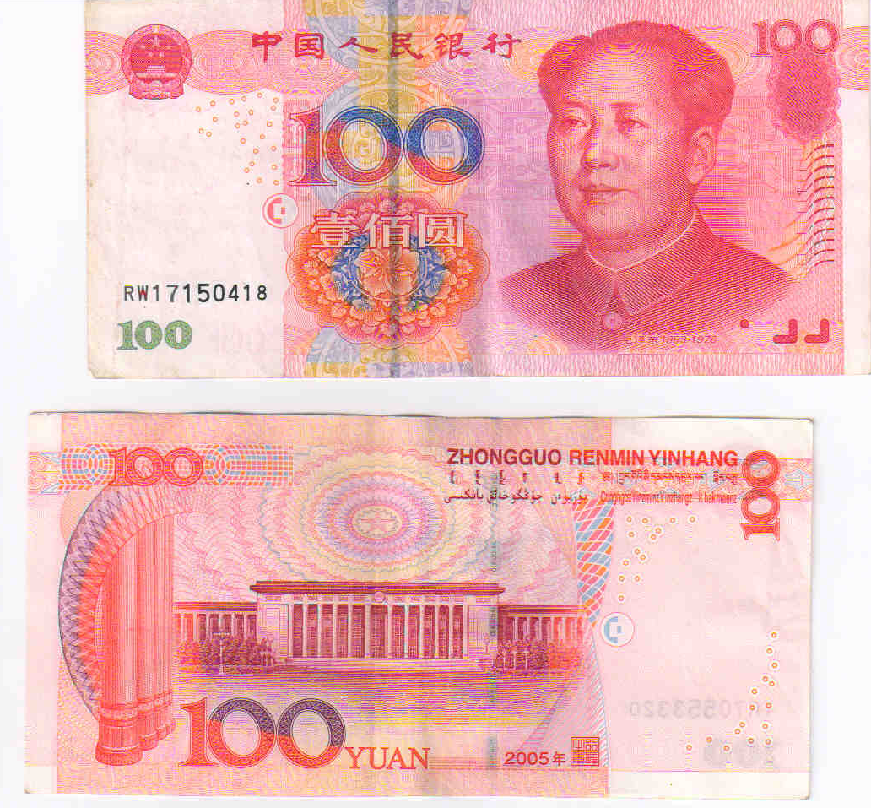

Slide 12
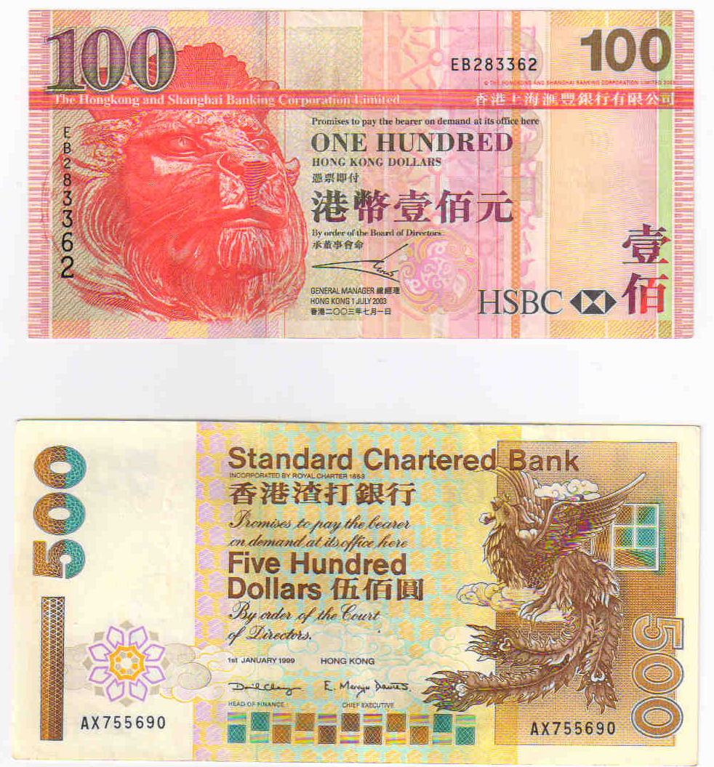

Slide 13
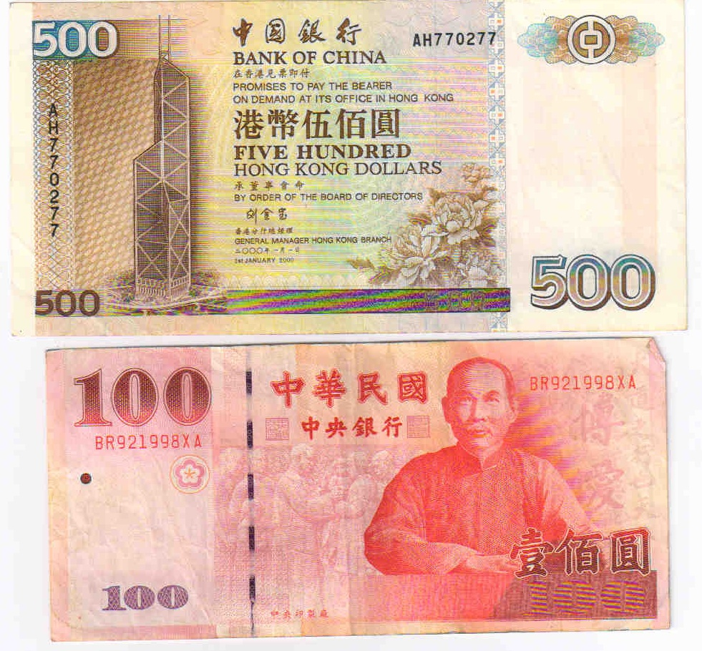

Slide 14
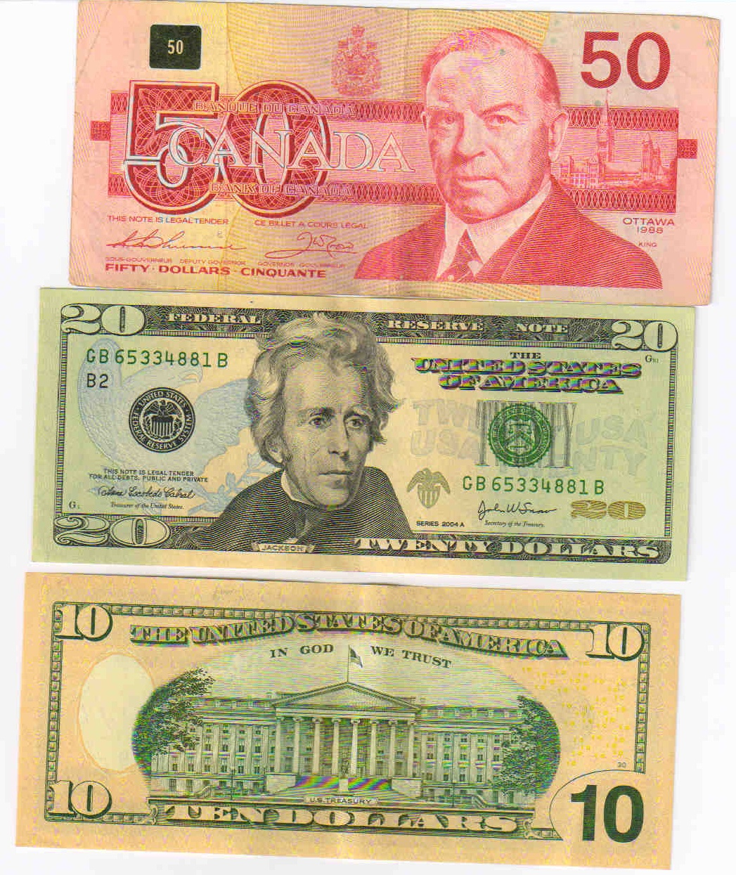

Slide 15
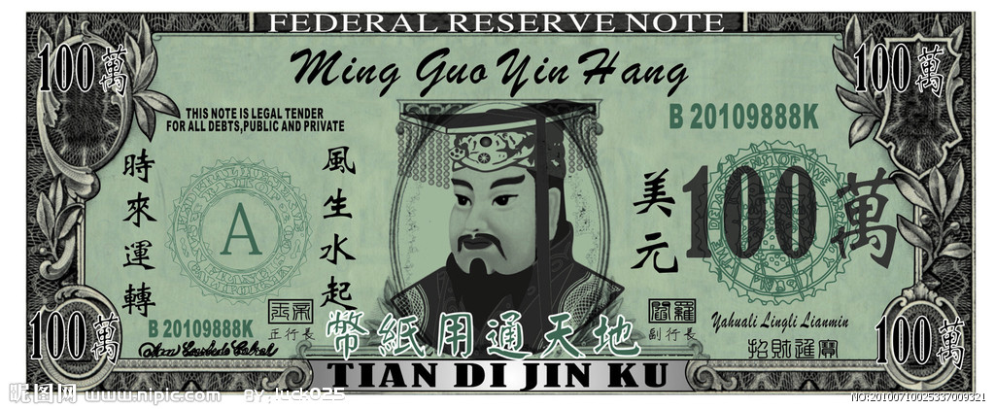

Slide 16


Slide 17


Slide 18
4.1.3 货币是如何供给出去的
先考虑通货存款比率为零的情形
理解货币供给出去的过程

Slide 19
Round （Cash） Deposit Reserve Loan
Mankiw 1000 1000 0.1·1000 (1-0.1)·1000
STIGLITIZ 900 (1-0.1)1000 0.1 (1-0.1)1000 (1-0.1)²·1000
GM 810 (1-0.1)²1000 0.1 (1-0.1)²1000 (1-0.1)³·1000
… … … … …
n (1-0.1)^{n-1}·1000 0.1 (1-0.1)^{n-1}1000 (1-0.1)^{n}·1000
----------------------------------------------------------------------------------
M1=1000+(1-0.1)1000+(1-0.1)²1000+……+(1-0.1)^{n-1}1000
=1000[1+(1-0.1) +(1-0.1)²+……+(1-0.1)^{n-1}]
=1000 / [1-(1-0.1)]
=10000
RE = 0.1·1000+0.1(1-0.1)1000+……+0.1(1-0.1)^{n-1}1000
= 0.1·1000[1+ (1-0.1) + + (1-0.1)² +……+ (1-0.1)^{n-1}]
= 1000 = MB

Slide 20
Result:
M₁ = CU + DD
=DD
=Initial Money + Newly Created Money(Deposit)
= 1000*[1+(1-0.1)+(1-0.1)²+…+(1-0.1)^{n-1}]
= 1000*(1 / 0.1)
=10000
or △ M₁ = △ Initial Money + △ Newly Created Money
= △ MB* (1/ required reserve rate)
= △ RE* (1/ required reserve rate)
△ M₁ = △MB* (1/ re)
= △ RE* (1/ re)

Slide 21

再考虑通货存款比率大于零的情形
△ M₁ = △ 最初货币增量+ △ 新创造货币量
= △ CU + △ DD
= cu·△ DD + △ DD
△ MB =△ CU + △ RE
= cu·△ DD + re·△ DD
$$\frac{{∆M}_{1}}{∆MB}=\frac{cu∙∆DD+∆DD}{cu∙∆DD+re∙∆DD}=\frac{1+cu}{re+cu}$$
△ M₁ =$\frac{1+cu}{re+cu}·$MB

Slide 22

比较：通货存款比率如何影响货币供给
△ M₁ =$\frac{1+cu}{re+cu}·$MB， 通常情形，即cu≥0
△ M₁ =$\frac{1}{re}·$MB，当cu=0 时。
$\frac{1+cu}{re+cu}·$MB ≥ $\frac{1}{re}·$MB

Slide 23
4.1.4 影响货币供给量的因素
影响因素
通货存款比率
法定准备金率
超额准备金
贴现率
基础货币
哪些机构影响了货币供给？
中央银行：公开市场操作；再贴现；法定准备金率
商业银行：再贴现行为；超额准备金考虑
公众：通货存款比率

